Slide 1
«Здоровьесберегающие технологии в ДОУ».
МДОУ №3 «Лукошко»
Воспитатель : Демидова О. А

Slide 2
« Забота о здоровье - это важнейший труд воспитателя. От жизнерадостности детей зависит их духовная жизнь, мировоззрение, умственное развитие, прочность знаний, вера в свои силы».
В. А Сухомлинский.

Slide 3
Здоровье – это состояние полного физического и социального благополучия, а не просто отсутствие болезней или физических дефектов
( Всемирная организация здравоохранения).

Slide 4
Здоровьесберегающая технология – это система мер, включающая взаимосвязь и взаимодействие всех факторов образовательной среды, направленных на сохранение здоровья ребёнка на всех этапах его обучения и развития.

Slide 5
Здоровьесберегающие образовательные технологии
- Технологии обеспечения гигиенически оптимальных условий проведения воспитательно-образовательного процесса
- технологии правильной организации воспитательно- образовательного процесса
- психолого- педагогические технологии.

Slide 6
Задачи здоровьесбережения
- создание адекватных условий для развития, обучения, оздоровления детей
- сохранение здоровья детей и повышение двигательной активности и умственной работоспособности
- создание положительного эмоционального настроения и снятие психоэмоционального напряжения.

Slide 8
Мы стремимся к полной реализации, в жизни каждого ребёнка, трёх моментов:
достаточной индивидуальной умственной нагрузки
обеспечение условий для преобладания положительных эмоциональных впечатлений
полное удовлетворение потребности в движении

Slide 9
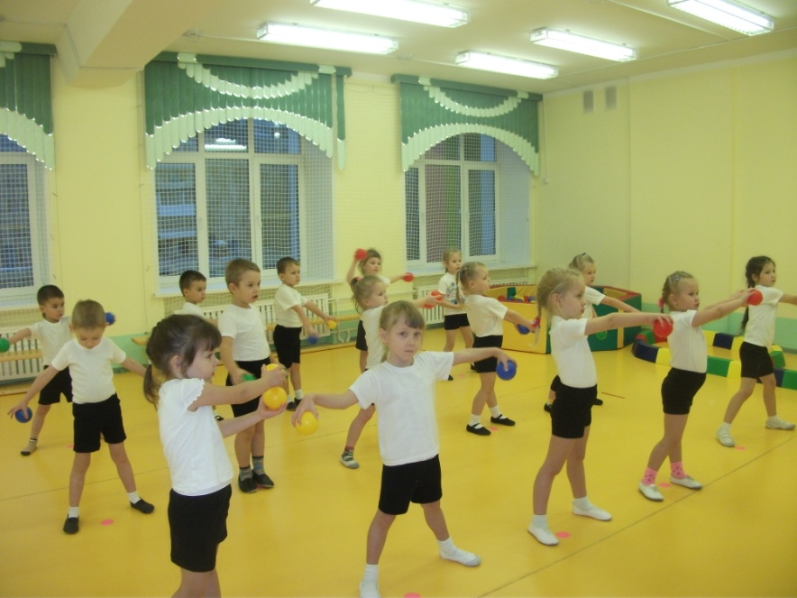
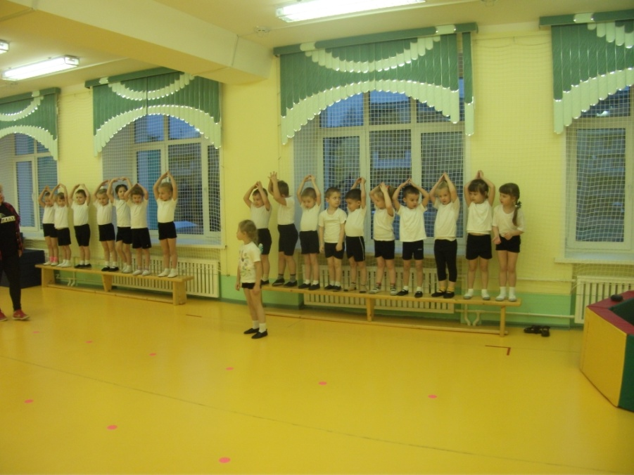
Физкультурное занятие
Занятия проводятся в соответствии с программой

Slide 10
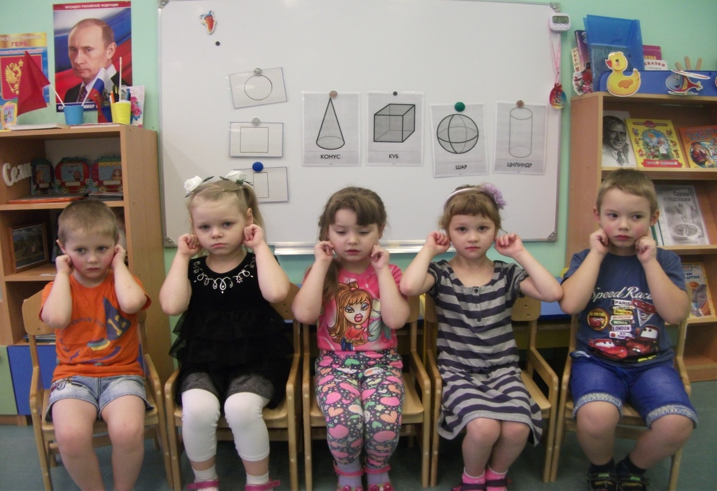
Точечный самомассаж
проводится строго по специальной методике, показана детям с частыми простудными заболеваниями и для профилактики ОРЗ

Slide 11
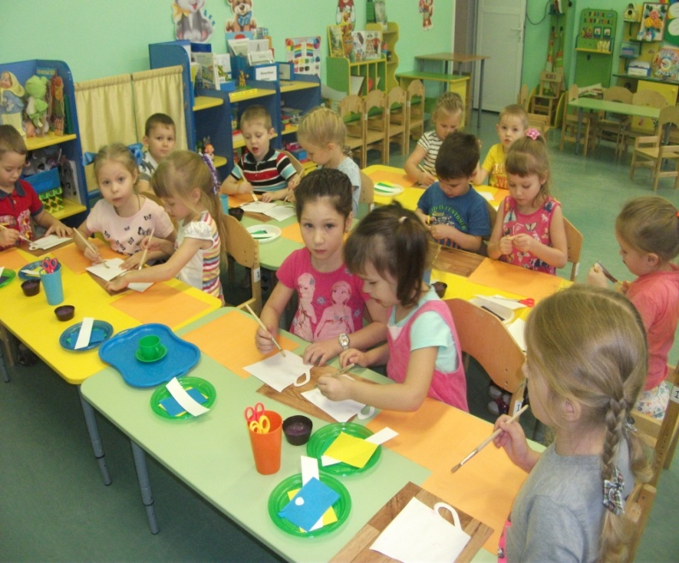
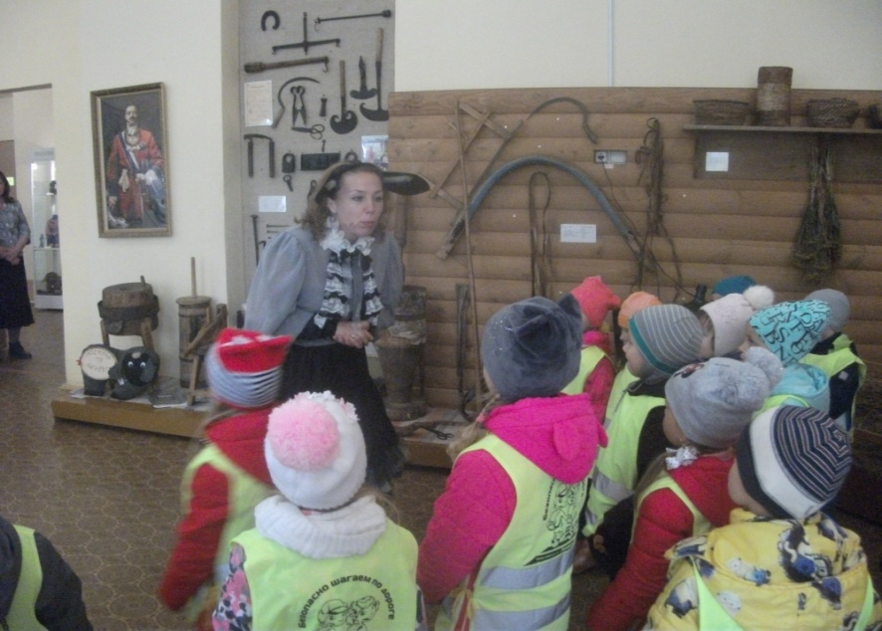
Технологии эстетической направленности
Реализуется на занятиях художественно- эстетического цикла, при посещении музеев, театров, выставок и пр., оформление помещений к праздникам.

Slide 12
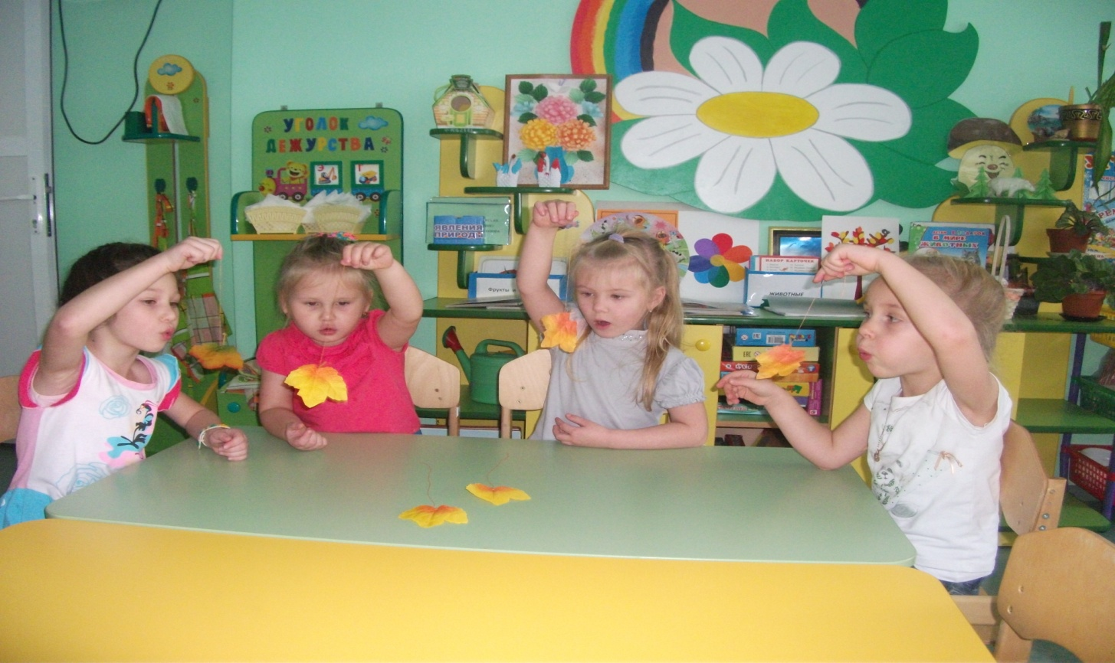
Гимнастика дыхательная
проводится в проветриваемом помещении по инструкции воспитателя.

Slide 13
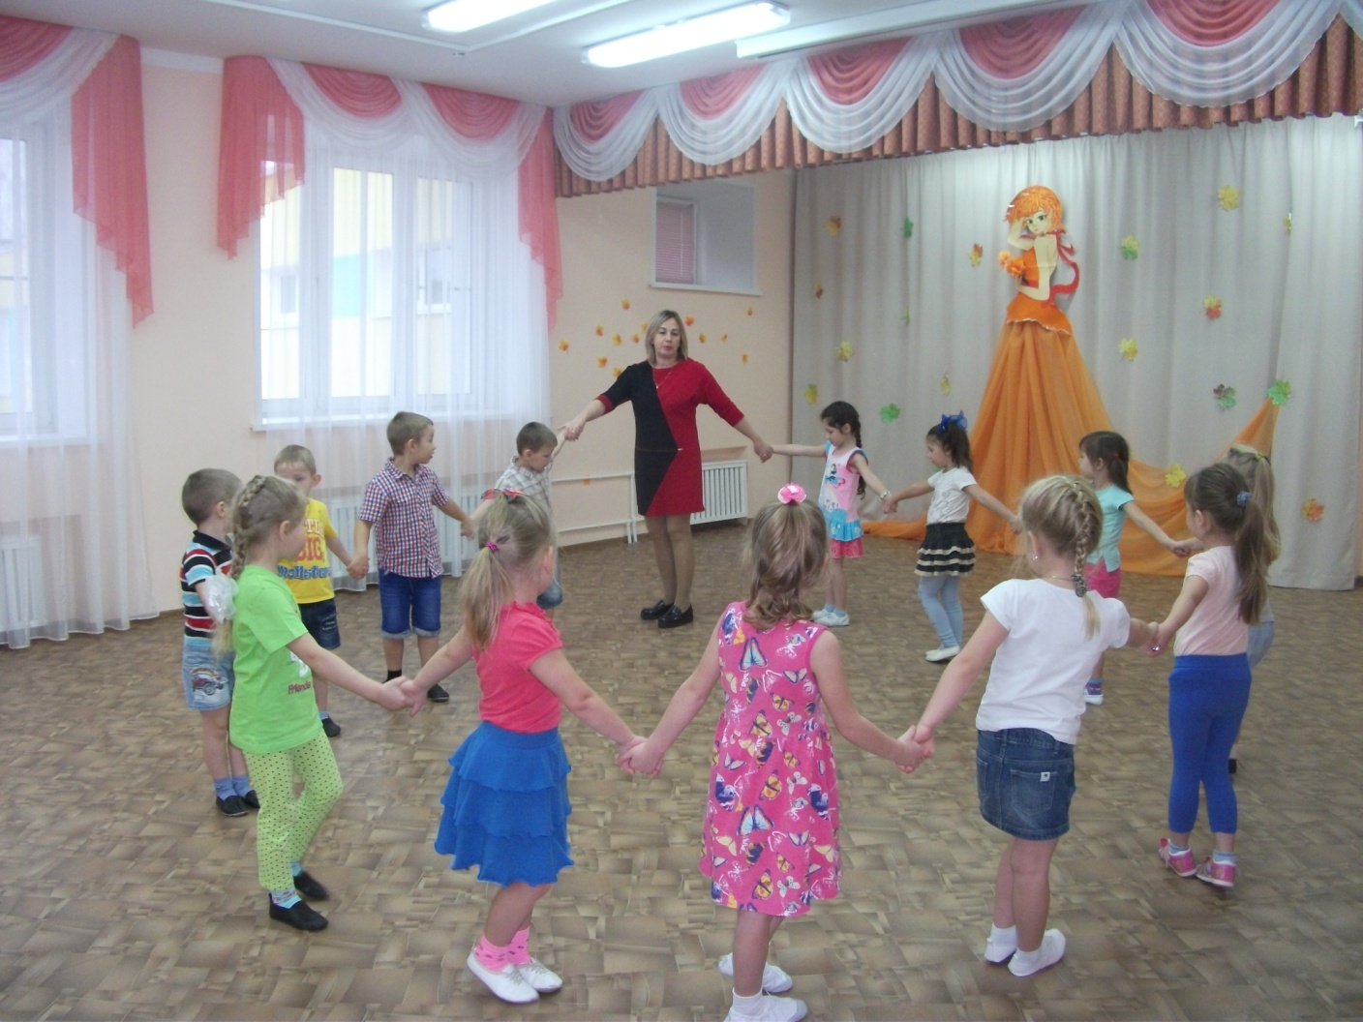
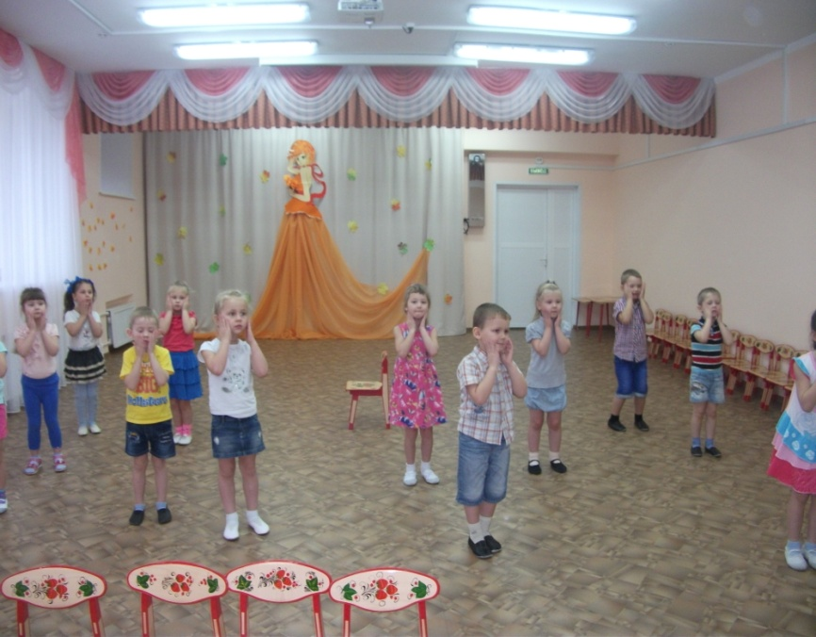
Технологии музыкального воздействия
Используется в качестве вспомогательного средства, как часть других технологий, для снятия напряжения, повышения эмоционального настроя.

Slide 14
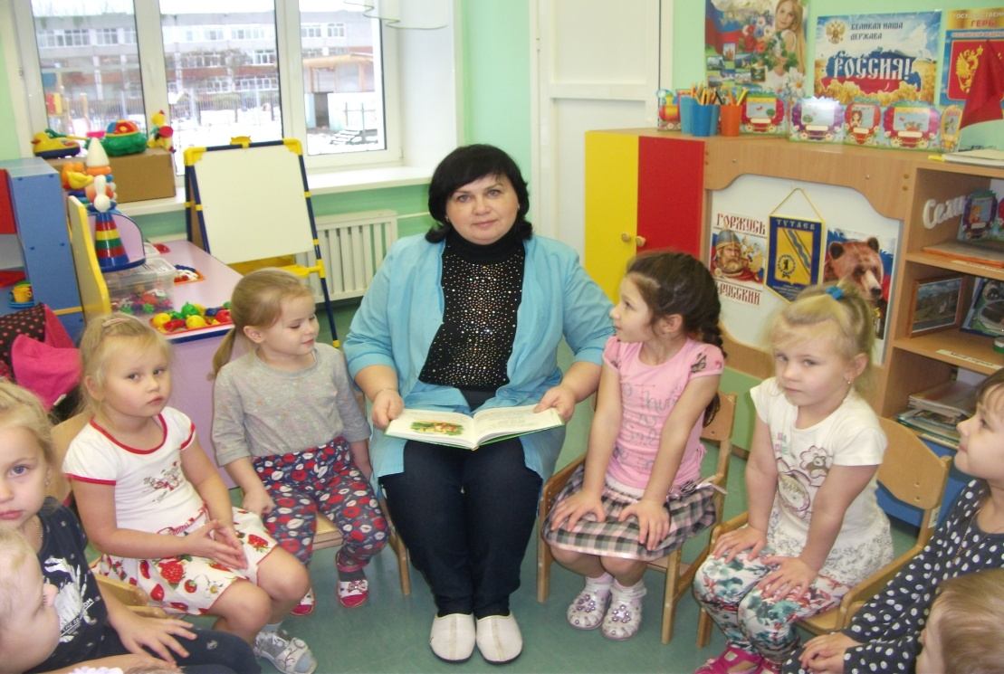
Сказкотерапия
Используется для психотерапевтической и развивающей работы. Сказку может рассказывать взрослый, либо это может быть групповое рассказывание.

Slide 15
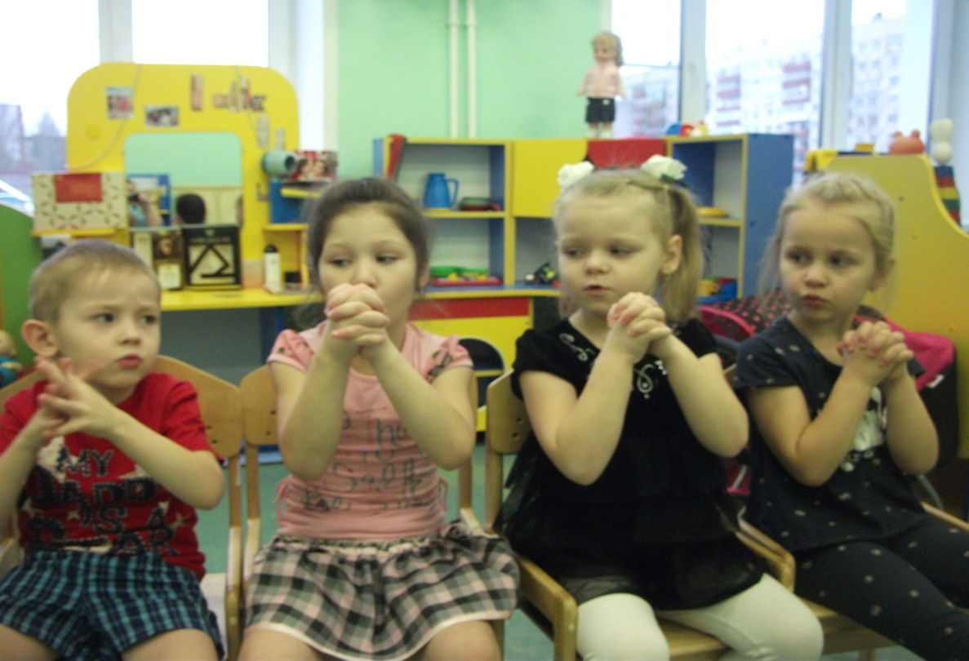
Гимнастика пальчиковая
Рекомендуется всем детям, особенно с речевыми проблемами. Проводится в любой удобный отрезок времени.

Slide 16
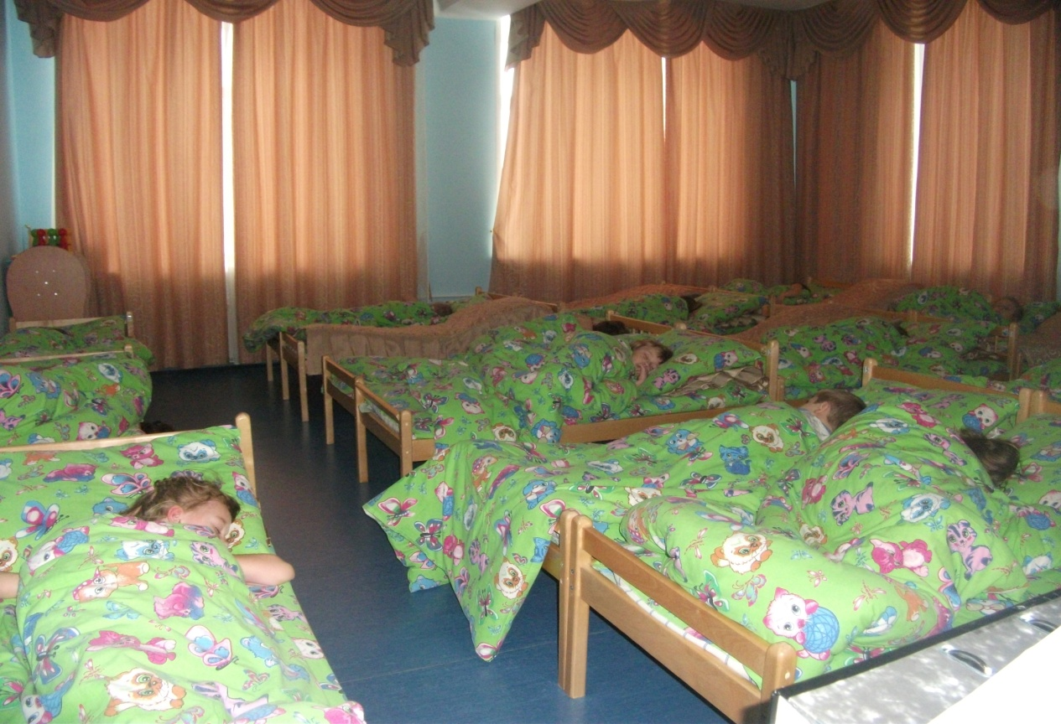
Релаксация
Используется спокойная классическая музыка ( Чайковский, Рахманинов), звуки природы.

Slide 17
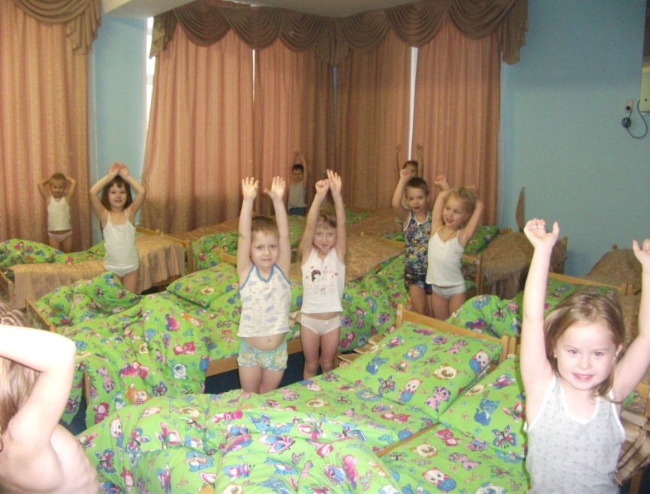
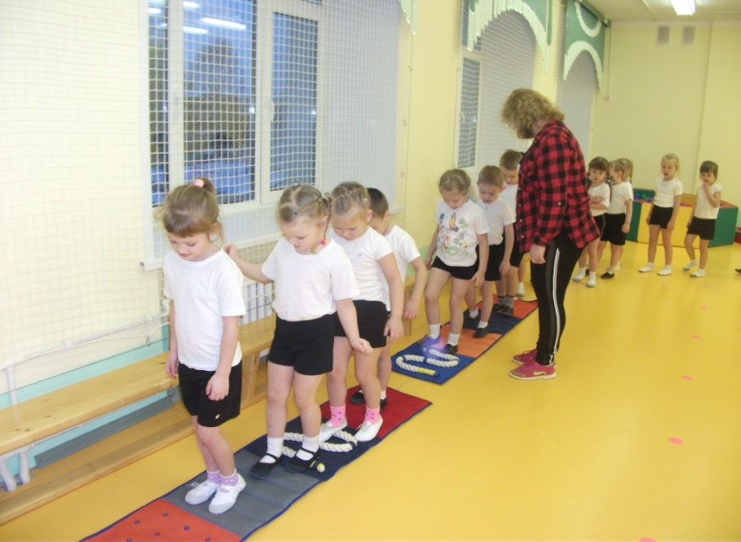
Гимнастика бодрящая, закаливание
форма проведения различна: упражнения на кроватках, босохождение по дорожкам «здоровья», воздушные ванны, обтирание, полоскание рта и др.

Slide 18
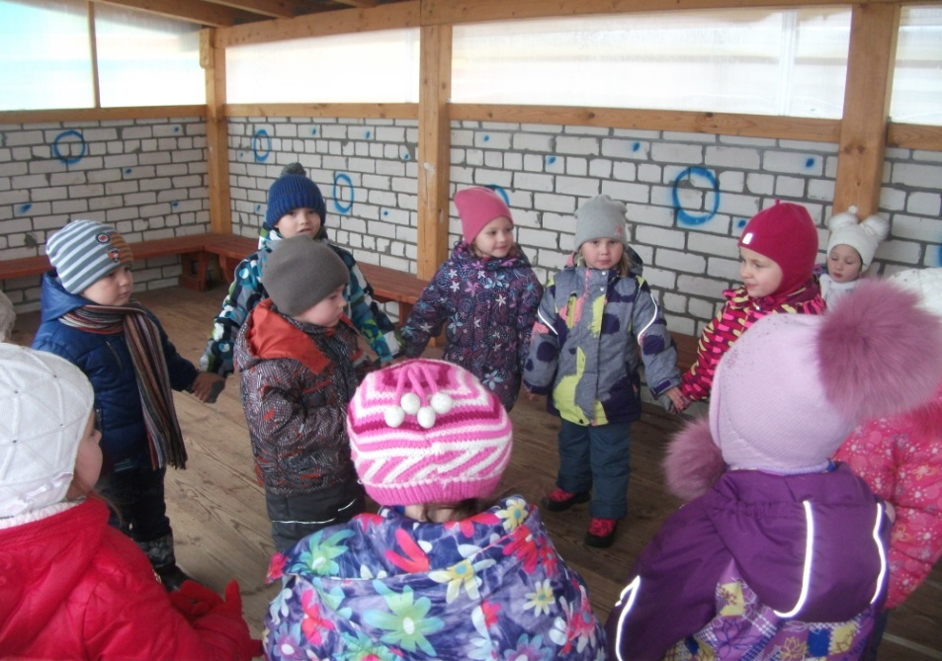
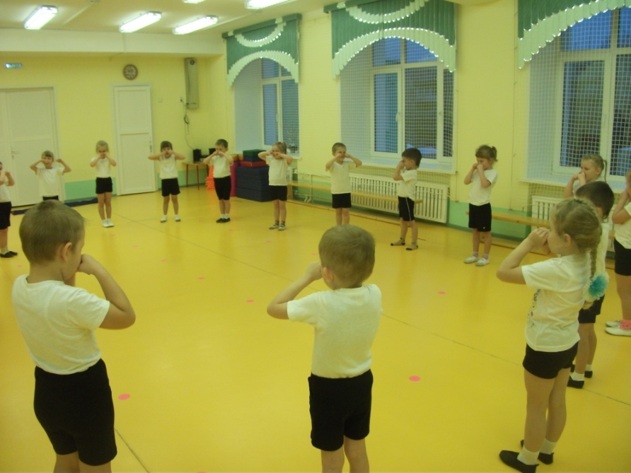
Подвижные и спортивные игры
Подбираются в соответствии с возрастом ребёнка, местом и временем её проведения. В детском саду используем лишь элементы спортивных игр.

Slide 19
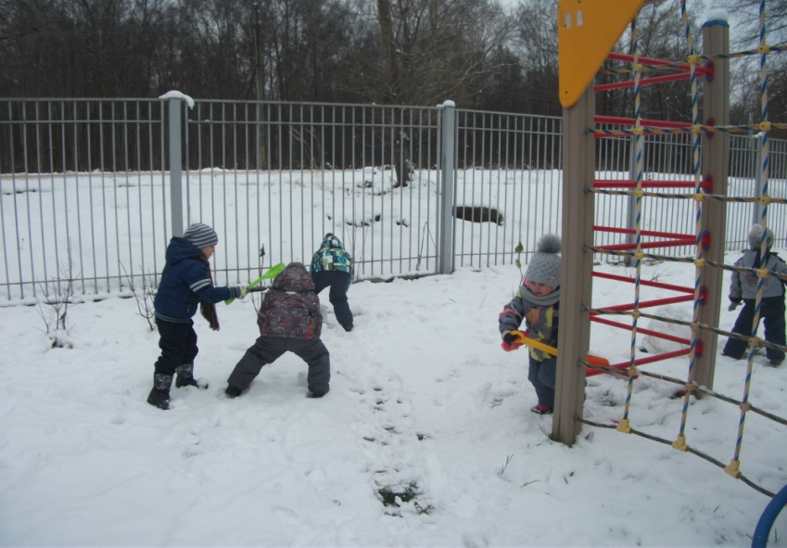
Самостоятельная деятельность детей

Slide 20
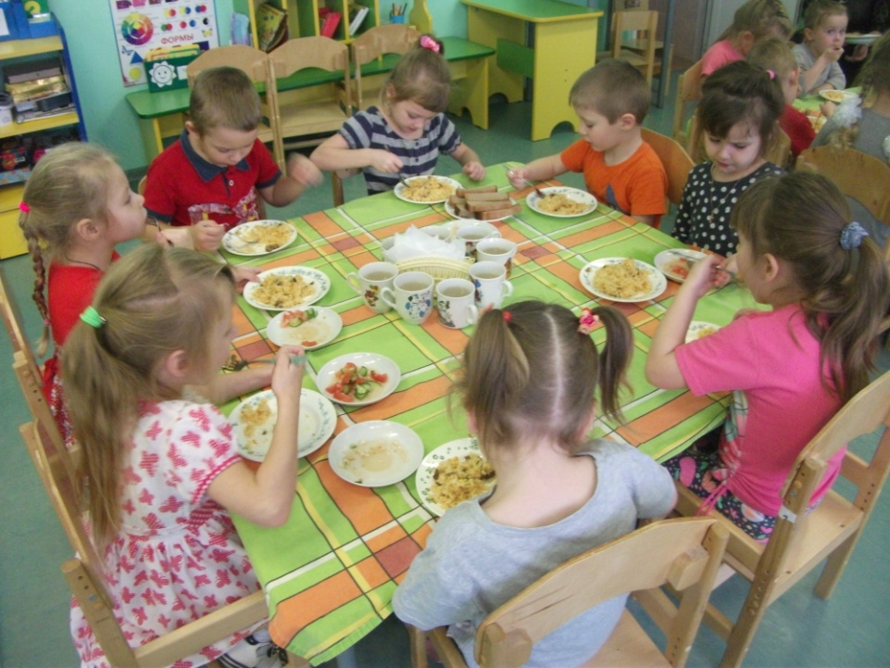
Здоровое , сбалансированное питание.

